Slide 1
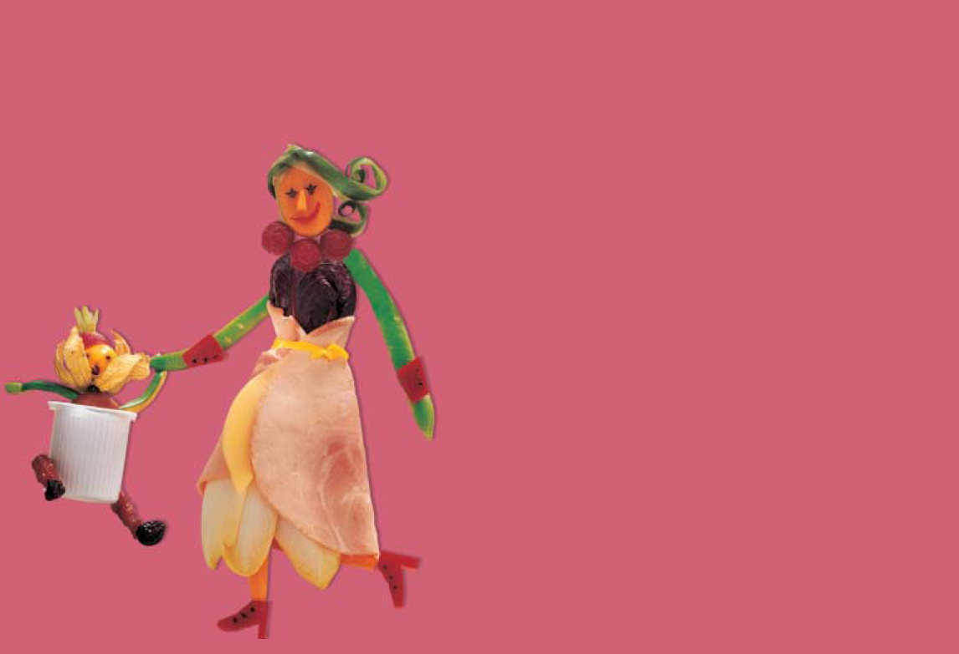
LA DIVERSIFICATION

Slide 2



Alimentation de l’enfant de 6 mois à 3 ans
Le début de la diversification
A PARTIR DE 6 MOIS DANS L’IDÉAL, EN TOUT CAS JAMAIS AVANT 4 MOIS
Jusqu’à 6 mois, l’allaitement exclusif au lait maternel, ou au « lait » infantile, couvre tous les besoins alimentaires de l’enfant.
La diversification avant 4 mois pourrait entraîner des allergies alimentaires chez tous les enfants, notamment ceux nés dans une famille prédisposée,
Après 6 mois, le lait maternel ou le « lait » infantile ne suffit plus à couvrir tous les besoins de l’enfant. Il faut commencer à diversifier son alimentation,
À 6 mois, un bébé commence à savoir mastiquer des aliments un peu plus solides et il peut mieux les déglutir. Ses capacités digestives sont plus développées.
POURQUOI CET AGE ?

Slide 3

Comment réussir cette phase de diversification?
  Selon l’enfant, le rythme de la diversification sera différent
  On peut continuer à lui donner du lait pour assurer ses apports alimentaires
  Attention à ne pas forcer l’enfant
  Respecter ses goûts et ses préférences
  En cas de refus d’un aliment : ne pas insister et le proposer à nouveau quelques jours plus tard
  N’introduire qu’un changement à la fois : un nouveau goût, une nouvelle forme, biberon ou cuillère (ex : pas de carottes à la cuillère si les carottes et la cuillère sont inconnus de l’enfant)
Moins de repas, mais des quantités plus importantes à chaque repas
  Spontanément, l’enfant passe de 6 à 5 prises alimentaires par jour,
  puis de 5 à 4 pendant cette 1ère phase de diversification,
  Augmenter les quantités pour maintenir des apports alimentaires
  suffisants, selon l’appétit de l’enfant

Slide 4

Pour aller plus loin …
Observation du jeune enfant (à partir de la diversification)
on ne connaît pas de manière de présenter les aliments pour le développement du goût (ordre d’introduction fruits/légumes, ordre d’alternance, mode de préparation, etc.)
Idée couramment admise : il faut présenter les fruits ou légumes un à un, et non pas dans une préparation mélangée. Aucune donnée scientifique ne permet d’attester ou de contredire cette impression.
Adjoindre des féculents aux légumes = meilleure appréciation à long terme
Idée fausse : « le jeune enfant ne peut accepter des goûts forts, l’ail par exemple »
→ au contraire : l’enfant est apte à apprécier les produits jugés forts, s’ils ne sont pas présentés en trop forte concentration.
Aucune étude n’a été menée sur les effets de l’utilisation des petits pots sur les préférences ultérieures.
  présentent une plus grande uniformité de goûts et de textures que la cuisine maison.
  incitent moins au partage (pas de dégustation commune notamment).
  incidence de leur utilisation répétée ou exclusive sur le développement du goût de l’enfant ??

Slide 5

La 1ère phase de diversification à partir de 6 mois
Le lait
  Doit rester la base de l’alimentation de l’enfant,
  A partir de 6 mois, au moins 500 ml à 800 ml de lait (maternel ou un « lait » infantile 1er âge) par jour,
  Très progressivement, supprimer une partie d’une tétée ou d’un biberon, puis une tétée ou un biberon entier,
  Attendre encore 1 à 2 semaines pour supprimer une deuxième tétée ou un biberon,
  Vers 8 mois, l’enfant prend quatre repas par jour, dont deux repas diversifiés (et pas plus) et deux tétées ou deux biberons de lait.
L’eau et le jus de fruits
  L’eau est la seule boisson nécessaire quand l’enfant a soif,
  Jus de fruits : - inutiles avant 6 mois
      - possibles après 6 mois, mais pas indispensables.

Slide 6

Les petits pots pour bébés
  Ils sont soumis à la réglementation des « aliments destinés aux nourrissons et enfants en bas âge »,
  Ils répondent à des normes très strictes de fabrication, d’hygiène et de composition,
  Un petit pot de 100g de légumes-viande ou légumes-poisson apporte 10-15g de viande ou poisson.

Slide 7
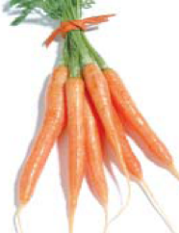
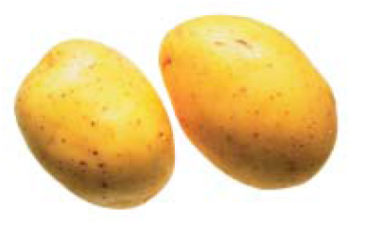
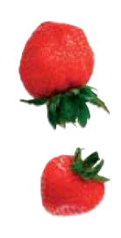
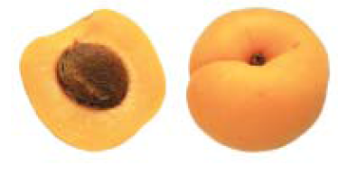
      COMMENT INTRODUIRE LES LÉGUMES ET LES FRUITS?
Les légumes :
  Choisir des légumes bien tolérés par l’estomac du bébé : haricots verts, épinards, courgettes sans pépins et sans peau, blancs de poireaux, carottes.
  Eviter les légumes riches en fibres, comme la partie verte des poireaux, les salsifis... plus difficiles à digérer.
  Les cuire à l’eau ou à la vapeur, sans ajout de sel et les mixer
  Introduire les légumes au repas de midi, en complément du lait.
  Utiliser une petite cuillère ou un biberon (bouillon de légumes + lait)
  Augmenter la dose de légumes et diminuer légèrement la quantité de lait
Les fruits :
  À midi, ou en complément du biberon ou de la tétée de l’après-midi,
  En compote au début, sans ajouter de sucre,
  Puis proposer des fruits crus ou cuits écrasés (poire, fraise, pêche, banane, etc.)

Slide 8
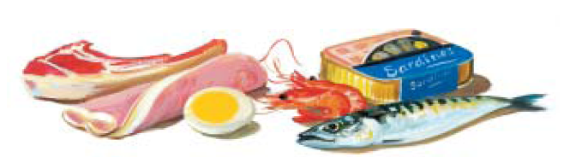
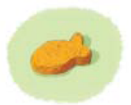

COMMENT INTRODUIRE LA VIANDE, LE POISSON ET LES ŒUFS ?
  La viande et le poisson sont une source de fer privilégiée pour l’enfant, dont les besoins sont importants à cet âge,
  Toutes les viandes peuvent être proposées dont le jambon cuit sans couenne, en limitant les abats et la charcuterie,
  Tous les poissons peuvent être proposés : gras, maigres, frais ou surgelés.
  Eviter le poisson pané,
  Les œufs doivent être consommés durs.
  Au début, mixer ou écraser très finement tous ces aliments,
  On peut aussi alterner avec des petits pots.
COMMENT INTRODUIRE LES MATIÈRES GRASSES AJOUTÉES ?
  Jamais avant 6 mois,
  Choisir plutôt des matières grasses végétales : huile de colza, d’olive, de tournesol..., une cuillère à café d’huile ou une noisette de beurre à chaque repas suffit,
  Éviter les fritures.

Slide 9
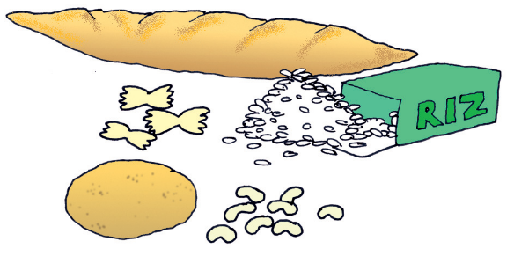
COMMENT INTRODUIRE LES FECULENTS ?
  Les farines infantiles
  Aujourd’hui, il n’est plus recommandé de donner des farines infantiles avant 6 mois,
  Si l’enfant est un « petit mangeur », lui en proposer éventuellement (mélangées à un laitage ou à une soupe de légumes), en petites quantités et à partir de 6 mois (jamais avant 4 mois),
  Si souhait d’en donner entre 4 et 6 mois, choisir des farines 1er âge sans gluten.
  Les pâtes et les pommes de terre
  Dès 6 mois, les pommes de terre cuites à la vapeur peuvent être moulinées et mélangées à la soupe de légumes,
  Ne proposer les pâtes, le pain, la semoule de blé et les biscuits qu’en quantité modérée pas avant 7 mois révolus.

Slide 10

La 2ème phase de diversification de 8/12 mois à 3 ans
Du lait
  Toujours au moins 500 ml de « lait» 2ème âge, par jour jusqu’à 1 an (voire au-delà),
  ! Après 1 an, ne pas dépasser pas 800 ml de lait (et autres produits laitiers) !
  utiliser de préférence des produits laitiers « destinés aux enfants en bas âge » jusqu’à 18 mois (ils sont enrichis en fer, vitamines et acides gras essentiels),
  un peu de fromage peut être proposé à l’enfant.
Des aliments de chaque groupe
  À partir de 8-12 mois, chaque jour :
- des fruits et des légumes
- des produits céréaliers : riz, pâtes, pain, blé, semoule...
  De 8 à 12 mois, une portion d’environ 20g de viande, ou de poisson ou 1/2 oeuf
  (20 g = 4 cuillères à café). Après 1 an, la portion sera d’environ 30g (= 6 cuillères à café).
  Un peu de matières grasses, en privilégiant celles d’origine végétale.
  Après 15-18 mois, les légumes secs (lentilles, haricots...) en purée
  À limiter : Sucre, miel, chocolat et aliments riches en graisse.
Limiter nettement la quantité de sel lorsque de la préparation du repas, ne pas resaler les petits pots : Ils sont contrôlés et assez salés pour l’enfant.

Slide 11


Les boissons
Avec la diversification, l’enfant a besoin de boire beaucoup plus, parce que les nouveaux aliments introduits contiennent moins d’eau que le lait.
  La seule boisson recommandée est l’eau pure : de l’eau faiblement minéralisée, au robinet ou en bouteille,
  Les jus de fruits ne sont pas indispensables,
  Éviter les sodas (même « light »), les sirops, qui apportent beaucoup de sucre (l’enfant risque de s’habituer à en boire, car le goût sucré flatte son palais, et refuser de prendre de l’eau ensuite).
Pas de tisanes ou de boissons à base d’extraits naturels de plantes (camomille, tilleul, fleur d’oranger...) sans l’avis de votre médecin. Certaines sont très sucrées (jusqu’à 5 g pour 100 ml) et habituent l’enfant à ce goût.
Elles peuvent ainsi favoriser les caries et le surpoids.

Slide 12

  Quelle quantité lui donner et combien de fois par jour?
  Faire confiance à l’enfant, dès les premiers mois il sait manger à sa faim
  Contrairement à un adulte, un enfant se régule non seulement sur un repas, mais aussi sur une journée (quand il mange trop à un repas, il mange moins au suivant)
  De 6-8 mois jusqu’à la fin de l’adolescence, le rythme recommandé est : petit-déjeuner, déjeuner, goûter et dîner
  Ce rythme est une bonne habitude à transmettre très tôt à l’enfant, en évitant de lui donner des aliments entre les repas.
  Les bonnes proportions
  La quantité de viande sera toujours inférieure à celle de l’accompagnement constitué de légumes et de féculents.
  La quantité de légumes sera de préférence identique ou supérieure à celle des féculents.

Slide 13

Exemples
de menus adaptés
selon l’âge de l’enfant

Slide 14
A PARTIR DE 6 MOIS
Le petit déjeuner = apport lacté
Lait maternel ou biberon de 240 ml (8 mesures) de lait 2ème âge ou 250 ml de lait 2ème âge liquide.
Cette ration peut être adaptée selon l’appétit de l’enfant.
Le midi = légumes + viande (mixés) + dessert
Purée de légumes « maison » (sans adjonction de sel) + une noisette de beurre (au biberon ou à la cuillère).
+ Viande ou poisson mixé : 10 g/j (2 cuillères à café) ou 1/4 d’œuf dur (jaune et blanc).
+ Un fruit cuit (compote maison ou petit pot) (il n’y a aucune obligation de terminer le pot).
ou
Un « petit pot » de légumes-viande ou légume-poisson (sans aucune obligation de terminer le pot).
+ un laitage : yaourt, fromage blanc... (de préférence laitages « destinés aux enfants en bas âge» car leur teneur en protéines est réduite, et ils sont enrichis en fer, acides gras essentiels et vitamines)

Slide 15
A PARTIR DE 6 MOIS (suite)
Le goûter = apport lacté + fruit + produit céréalier (éventuellement)
• Un laitage : yaourt, fromage blanc... (de préférence laitages « destinés aux enfants en bas âge » • une compote (maison ou petit pot) sans le biberon ou à la cuillère
ou
• Lait maternel ou un biberon de 240 ml (8 mesures) de lait 2ème âge ou 250 ml de lait 2ème âge liquide avec, éventuellement, 1 cuillère à soupe de « farines infantiles ».
• Un fruit : cru (banane mixée) à la cuillère
! ne pas confondre le goûter pris dans l’après-midi avec des prises alimentaires non structurées s’apparentant plus à du grignotage.
Idéalement goûter = 1 ou 2 aliments au choix parmi les groupes suivants : fruits ou jus de fruits, laitages, produits céréaliers.
Le dîner = apport lacté + fruits et/ou légumes
• Lait maternel ou un biberon de 240 ml (8 mesures) de lait 2ème âge ou 250 ml de lait 2ème âge liquide avec, éventuellement, 1 cuillère à soupe de « farines infantiles ».
• une compote éventuellement
ou
• Un biberon de 250 ml de soupe (+ 1 cuillère à café d’huile)
• Un laitage : yaourt, fromage blanc...

Slide 16
ENTRE 8 ET 12 MOIS
Le petit déjeuner = apport lacté
Lait maternel ou biberon de 240 ml (8 mesures) de lait 2ème âge ou 250 ml de lait 2ème âge liquide.
Cette ration peut être adaptée selon l’appétit de l’enfant.
Le midi = légumes + viande (mixés) + dessert
Purée de légumes « maison » (sans adjonction de sel) + une noisette de beurre (au biberon ou à la cuillère).
+ Viande ou poisson mixé : 20 g/j (4 cuillères à café) ou 1/3 d’œuf dur (jaune et blanc).
+ Un fruit cuit en petit pot (aucune obligation de terminer le pot).
ou
Un « petit pot » de légumes-viande ou légume-poisson (sans aucune obligation de terminer le pot).
+ un fruit cuit : compote maison

Slide 17
ENTRE 8 ET 12 MOIS (suite)
Le goûter = apport lacté + fruits + produit céréalier (éventuellement)
• Un laitage : yaourt, fromage blanc... (de préférence laitages « destinés aux enfants en bas âge » • Fruit cuit, mixé: texture homogène, lisse ou compote (maison ou petit pot)
ou
• Lait maternel ou un biberon de 240 ml (8 mesures) de lait 2ème âge ou 250 ml de lait 2ème âge liquide avec, éventuellement, 1 cuillère à soupe de « farines infantiles ».
• Une croûte de pain.
• Un fruit : cru très mûr.
Le dîner = apport lacté + fruits et/ou légumes
• Lait maternel ou un biberon de 150 ml de lait (5 mesures).
• Des légumes à la cuillère avec éventuellement un peu de fromage râpé.
ou
• Un biberon de 250 ml de soupe.
• Un laitage : yaourt, fromage blanc...
Remarque : Si vous souhaitez donner de la viande ou du poisson ou de l’œuf à votre enfant midi et soir, donnez-lui alors une demi-portion à chaque fois (10g à midi, 10g le soir).

Slide 18
APRES 1 AN
Le petit déjeuner = apport lacté + produit céréalier + fruit
• 250 ml de « lait » 2ème âge ou de croissance au biberon.
• Une tartine de pain (+/- beurre et confiture).
• Un fruit
ou
• 250 ml de « lait » 2ème âge ou de croissance avec éventuellement de la poudre chocolatée au bol.
• Des céréales peu sucrées.
• Jus d’un fruit pressé ou un ½ verre de jus sans sucre ajouté.
Le midi = légumes + produit céréalier + viande ou poisson ou œuf + matières grasses + dessert
Purée de légumes « maison » (sans adjonction de sel) + une noisette de beurre (au biberon ou à la cuillère).
+ Viande ou poisson mixé : 20 g/j (4 cuillères à café) ou 1/3 d’œuf dur (jaune et blanc).
+ Un fruit cuit en petit pot (aucune obligation de terminer le pot).
ou
Un « petit pot » de légumes-viande ou légume-poisson (sans aucune obligation de terminer le pot).
+ un fruit cuit : compote maison

Slide 19
APRES 1 AN (suite)
Le goûter = apport lacté + produit céréalier et/ou fruit
• 250 ml de « lait » de suite ou de croissance au biberon.
• Une compote.
ou
• Une portion de fromage.
• Une tartine de pain.
• Un fruit.
Le dîner = fruits et/ou légumes + apport lacté + produit céréalier (éventuellement)
• Un biberon de 250 ml de soupe.
• Un laitage : yaourt, fromage blanc.
• Une compote.
ou
• Légumes verts.
• Riz.
• 250 ml de « lait » de suite ou de croissance au biberon.
Remarque : Le repas peut être mixé et donné à la cuillère (ou au biberon si l’enfant préfère).
La texture (lisse, mixée, hachée ou en morceaux) est à adapter à la maturité et au désir de l’enfant. Il est nécessaire de respecter ses goûts et son appétit.

Slide 20
Pour aller plus loin …
Pourquoi est-il préférable de recommander de structurer l’alimentation des enfants sur la base de 4 prises alimentaires par jour pendant la diversification (3 repas + le goûter) ?
au cours de la petite enfance les prises alimentaires sont fortement influencées par
l’attitude des parents,
l’environnement familial,
la disponibilité
l’accessibilité
la familiarité des aliments.
Proposer une alimentation saine et diversifiée, basée sur les repères de consommation du PNNS, est donc de la responsabilité des parents
il est important de laisser l’enfant ajuster sa prise alimentaire en fonction des signaux internes de faim et de satiété qui le renseignent sur ses besoins.
Conséquences des prises alimentaires multiples
Il ne semble pas que le nombre quotidien de repas ait un effet sur le poids.
Selon différentes études : les prises alimentaires en dehors des repas et du goûter sont constituées de produits gras ou sucrés = aliments à forte densité énergétique augmentant l’apport calorique journalier → pas souhaitables
Si l’enfant est sédentaire (peu actif, grignote devant la télévision …), ces prises alimentaires pourraient contribuer à la constitution d’un excès de poids.

Slide 21
Les problèmes rencontrés par les mamans …
Mon enfant est un petit mangeur …
  Tant que sa courbe de croissance est satisfaisante, pas d’inquiétude !
  Ne pas le comparer aux autres enfants : seule la courbe de croissance compte,
  Astuce : ajouter une cuillère à café d’huile ou une noisette de beurre dans sa soupe de légumes, un peu de fromage râpé dans sa purée.
  Ne pas céder à la tentation de lui donner un gâteau : il n’aurait plus faim au repas suivant. Avancer plutôt l’heure du repas !
  Mieux vaut qu’il ne mange qu’aux repas... Mais, lors de ces repas, il faut caler son appétit !
  Le laisser boire du lait et manger des fruits et légumes comme il le souhaite.
  Attention cependant à ne pas dépasser plus de 800 ml de lait (ou autres produits laitiers) par jour : consommer trop de protéines n’est pas souhaitable.
  Sa consommation de viande, poisson et œufs doit correspondre aux quantités recommandées selon son âge (de 8 à 12 mois : 20g de viande ou poisson, ½ œuf ; 30g après 1 an)
  Éviter de lui donner à manger en dehors des repas. Limiter sa consommation de gâteaux, de biscuits et de desserts lactés (flans, crèmes dessert, glaces, etc.)
  S’il a encore faim à la fin du repas, on peut soit augmenter sa quantité de légumes, soit lui proposer un fruit en plus.
Il n’a rien mangé à un repas …
Mon enfant réclame sans arrêt à manger …

Slide 22

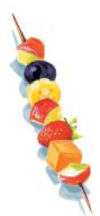
A la découverte des goûts
Avant 2 ans, l’enfant est curieux de nouvelles saveurs et les accepte facilement. On peut en profiter pour lui faire découvrir toute une palette de goûts différents, introduire de nouveaux légumes.
Après 2 ans, il devient plus difficile... Il faut s’armer de patience !
Tenir compte de ses goûts, sans le forcer à avaler un aliment qui lui déplaît ou à finir son assiette.
Comment construire les goûts de mon enfant et lui donner le plaisir de manger?
Un enfant a besoin de se familiariser avec des goûts nouveaux
Proposer le même aliment régulièrement, sous la même forme (cuisson, préparation), sans renoncer dès le premier voire le deuxième ou troisième refus...
Bien distinguer le refus d’un aliment nouveau avec une réaction liée à un véritable dégoût : l’enfant peut ne pas supporter le goût d’un aliment particulier.
De temps en temps, laisser à l’enfant le choix d’un plat dans une même catégorie
d’aliments (ex : carottes râpées ou concombre)

Slide 23
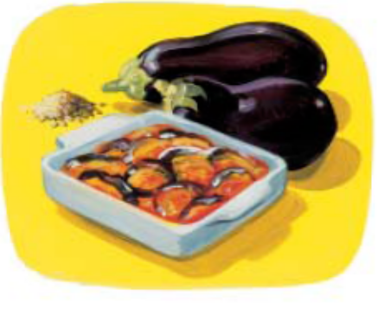
Jouer sur la variété
Dans la même famille d’aliments
Il n’aime pas le lait ? On peut lui proposer un yaourt, un morceau de fromage, un yaourt à boire, du fromage blanc agrémenté d’un peu de coulis de fruit, etc.
Il n’aime pas la viande rouge ? Il peut manger du poulet ou de la dinde...
Dans la préparation
Un poireau n’a pas le même goût ni le même aspect en vinaigrette, dans un potage mouliné, en tarte ou dans un pot-au-feu.
Essayer les cuissons à la vapeur, au four, en papillote, au grill, nature, ou les préparations en sauce, ou même épicées. L’enfant découvrira ainsi différentes couleurs, différentes textures ou différents parfums.

Slide 24
Pour aller plus loin …
Observation de l’enfant après 2 ans
À partir d’1 an ½ - 2 ans, environ 3/4 des enfants deviennent sélectifs dans leurs choix alimentaires (surtout vis-à-vis des légumes et fruits)
→ attitude de refus vis-à-vis de tout produit jugé nouveau (« néophobie »), de l’âge de 2-3 ans à l’âge de 6-7 ans.
Certains comportements éducatifs permettent d’aider l’enfant à dépasser le rejet (vis-à-vis des légumes par exemple) → Il a été largement démontré que les apprentissages jouent un rôle prépondérant dans la formation des goûts alimentaires.
Les apprentissages les plus efficaces chez l’enfant sont ceux qui reposent sur la familiarisation qui peut se faire à court terme autour de la préparation du repas, ou à plus long terme par une consommation répétée.
Pour conclure
Familiariser progressivement les enfants à des aliments qui leur sont au départ inconnus, dans un contexte socio-affectif chaleureux, permet une meilleure acceptation du produit à long terme.
L’apprentissage du goût repose en grande partie sur des apprentissages implicites → développer une éducation sensorielle dont l’objectif est de les amener à prendre progressivement du plaisir à goûter les légumes.
Eviter de déployer des conseils nutritionnels difficiles à intégrer et culpabilisants → finalement peu efficaces en matière de prévention, de bien-être et de d’ouverture sur le monde.

Slide 25

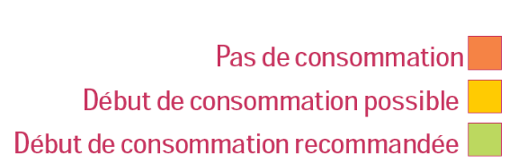
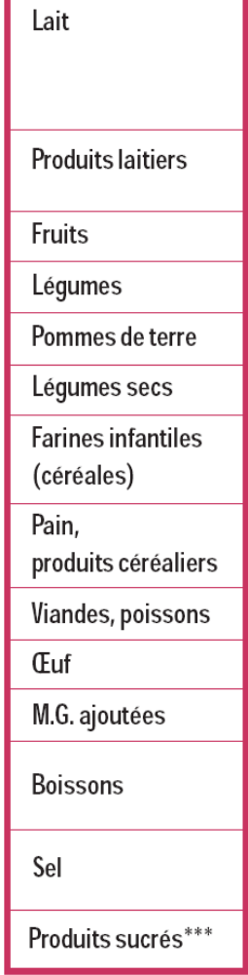






















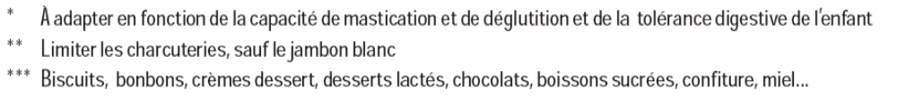

Slide 26
Pour aller plus loin …
Doit-on laisser un enfant choisir son alimentation?
Guider l’enfant dans ses choix alimentaires (car il n’a pas les moyens de faire des choix qui respectent les règles de l’équilibre nutritionnel)
Avant 10 ans, l’enfant raisonne difficilement sur les transformations invisibles (passage de l’aliment au nutriment notamment) et intègre mal les perspectives à long terme → choix en fonction de ses préférences (souvent le gras et/ou le sucré au détriment des légumes)
Certains parents se montrent réticents à imposer une règle à l’enfant → pourtant l’enfant a besoin de limites pour se construire en harmonie avec son environnement social et familial.
Les manifestations d’opposition sont des tentatives normales pour se démarquer.
D’après des thèses sociologiques récentes, le fait que les choix ne reposent plus sur des règles culturelles mais sur des décisions personnelles entraîne angoisse et éventuellement surpoids.
L’enfant sait s’adapter et se réguler
Adaptation de sa consommation à la densité calorique des aliments.
Il sait aussi réguler sa consommation en fonction des signaux biologiques de faim et de réplétion, ceci mieux que les adultes.
Ce que les enfants consomment au cours d’un repas dépend de ce qu’ils ont consommé avant : leur appétit n’est pas stimulé par ce que contient leur assiette (alors que les adultes, même s’ils n’éprouvent plus véritablement de sensations de faim, consomment en fonction du contenu).

